Slide 1




Regione Calabria
Dipartimento Organizzazione e Risorse Umane Settore Gestione Giuridica del Personale Formazione e Sviluppo Risorse Umane
LA PROGRAMMAZIONE DEI
FONDI STRUTTURALI 2014-2020
Regolamentazione in materia di strumenti finanziari
Lorenzo Improta
Michele Nicolaj
2 dicembre 2020
1
Notes:
1
1

Slide 2
Programma
2 dicembre 2020
­La normativa UE di riferimento in materia di strumenti finanziari
­I benefici degli strumenti finanziari
­Le principali forme di strumenti finanziari
­La valutazione ex ante
­­Selezione degli organismi che attuano lo strumento
L’accordo di finanziamento

Slide 3
Programma
4 dicembre 2020
­Gestione e controllo degli strumenti finanziari
­L’ammissibilità delle spese
­I costi di gestione
­Gli aiuti di stato
­La certificazione degli strumenti finanziari
­Il trattamento delle irregolarità nell’attuazione degli strumenti finanziari

Slide 4
Programma
9 dicembre 2020
­­Gli strumenti finanziari nell’ambito del FESR e del FSE
­Spese ammissibili alla chiusura del POR
­Reimpiego delle risorse
­Exit strategy
­Informativa sulla bozza di orientamenti di chiusura

Slide 5
Programma
11 dicembre 2020
­Le modifiche introdotte per far fronte all’emergenza sanitaria
­Gli strumenti finanziari 2021-2027: le principali novità

Slide 6
La normativa UE di riferimento in materia di strumenti finanziari

Slide 7
Reg. (UE) 1303/2013
Articolo 37. Strumenti finanziari
Articolo 38. Attuazione degli strumenti finanziari
Articolo 39. Contributo del FESR e del FEASR agli strumenti finanziari congiunti di garanzia illimitata e cartolarizzazione a favore delle PMI, applicati dalla BEI
Articolo 39 bis. Contributo dei fondi SIE agli strumenti finanziari che combinano tale contributo a prodotti finanziari della BEI nell’ambito del Fondo europeo per gli investimenti strategici
Articolo 40. Gestione e controllo degli strumenti finanziari
Articolo 41. Domande di pagamento comprendenti le spese per gli strumenti finanziari
Articolo 42. Spesa ammissibile alla chiusura
Articolo 43. Interessi e altre plusvalenze generate dal sostegno dei fondi SIE agli strumenti finanziari
7
Notes:
7

Slide 8
Reg. (UE) 1303/2013
Articolo 43 bis. Trattamento differenziato degli investitori
Articolo 44. Reimpiego delle risorse imputabili al sostegno fornito dai fondi SIE fino al termine del periodo di ammissibilità
Articolo 45. Reimpiego delle risorse dopo la fine del periodo di ammissibilità
Articolo 46. Relazione sull'attuazione degli strumenti finanziari
8
Notes:
8

Slide 9
Atto delegato Reg. (UE) n. 480/2014
Articolo 4. Norme specifiche in materia di acquisto di terreni
Articolo 5. Combinazione del supporto tecnico con strumenti finanziari
Articolo 6. Norme specifiche sul ruolo, sulle competenze e sulle responsabilità degli organismi che attuano gli strumenti finanziari
Articolo 7. Criteri di selezione degli organismi che attuano gli strumenti finanziari
Articolo 8. Norme specifiche sulle garanzie offerte mediante strumenti finanziari
Articolo 9. Gestione e controllo degli strumenti finanziari istituiti a livello nazionale, regionale, transnazionale o transfrontaliero
Articolo 10. Norme per la revoca dei pagamenti a favore degli strumenti finanziari e gli eventuali adeguamenti per quanto riguarda le domande di pagamento
9
Notes:
9

Slide 10
Atto delegato Reg. (UE) n. 480/2014
Articolo 11 Sistema di capitalizzazione delle rate annuali per gli abbuoni di interesse e gli abbuoni delle commissioni di garanzia
Articolo 12. Criteri di determinazione dei costi e delle commissioni di gestione in base alle prestazioni
Articolo 13. Soglie relative ai costi e alle commissioni di gestione
Articolo 14. Rimborso di costi e commissioni di gestione capitalizzati per strumenti azionari e di microcredito
10
Notes:
10

Slide 11
Tipologie di strumenti finanziari
Gli strumenti finanziari possono essere offerti come;
strumenti finanziari “tailor made”, ovvero fatti su misura”- si tratta degli SF tradizionali;
strumenti finanziari “off-the-shelf”, cioè standardizzati e pronti all’uso.
Il regolamento (UE) 964/2014 prevede 5 strumenti finanziari off-the-shelf.
11
Notes:
11

Slide 12
Atto di esecuzione Reg. (UE) n. 964/2014
…recante modalità di applicazione del regolamento (UE) n. 1303/2013 del Parlamento europeo e del Consiglio per quanto concerne i termini e le condizioni uniformi per gli strumenti finanziari.
Norme riguardanti i termini e le condizioni uniformi per i seguenti strumenti finanziari:
un prestito con condivisione del rischio di portafoglio («prestito RS» — risk sharing loan). Concessione di prestiti basato sulla condivisione del rischio tra risorse pubbliche e private.
una garanzia limitata di portafoglio. Le risorse pubbliche servono da garanzia contro il default nel portafoglio prestiti di una banca.
una prestito per la ristrutturazione. Concessione di prestiti per la ristrutturazione, destinato ai progetti di efficienza energetica nell’ambito dell'edilizia abitativa.
12
Notes:
12

Slide 13
Atto di esecuzione Reg. (UE) n. 964/2014
uno strumento di coinvestimento. Coinvestimento per le start-up e le PMI che sono messe nelle condizioni di sviluppare i loro modelli aziendali ed attrarre finanziamenti aggiuntivi tramite un organismo di investimento collettivo.
un fondo per lo sviluppo urbano. Finanziamento di progetti urbani sostenibili in ambiti quali, ad esempio, il trasporto pubblico, l'efficienza energetica o la riqualificazione degli spazi urbani.
13
Notes:
13

Slide 14
Atto di esecuzione Reg. (UE) n. 964/2014
ALLEGATO I - Indice annotato di un accordo di finanziamento tra un'autorità di gestione e un intermediario finanziario
ALLEGATO II - Prestito alle PMI basato su un modello di prestito con condivisione del rischio di portafoglio (prestito RS)
ALLEGATO III - Garanzia limitata di portafoglio per le PMI (garanzia limitata)
ALLEGATO IV - Prestito per l'efficienza energetica e le energie rinnovabili nel settore dell'edilizia abitativa (prestito per la ristrutturazione)
ALLEGATO V - Strumento di coinvestimento
ALLEGATO VI - Fondo per lo sviluppo urbano
14
Notes:
14

Slide 15
Atto di esecuzionne Reg (UE) n. 1011/2014.
…recante modalità di esecuzione del regolamento (UE) n. 1303/2013 del Parlamento europeo e del Consiglio per quanto riguarda i modelli per la presentazione di determinate informazioni alla Commissione e le norme dettagliate concernenti gli scambi di informazioni tra beneficiari e autorità di gestione, autorità di certificazione, autorità di audit e organismi intermedi
Modello per la domanda di pagamento riguardanti gli strumenti finanziari.
15
Notes:
15

Slide 16
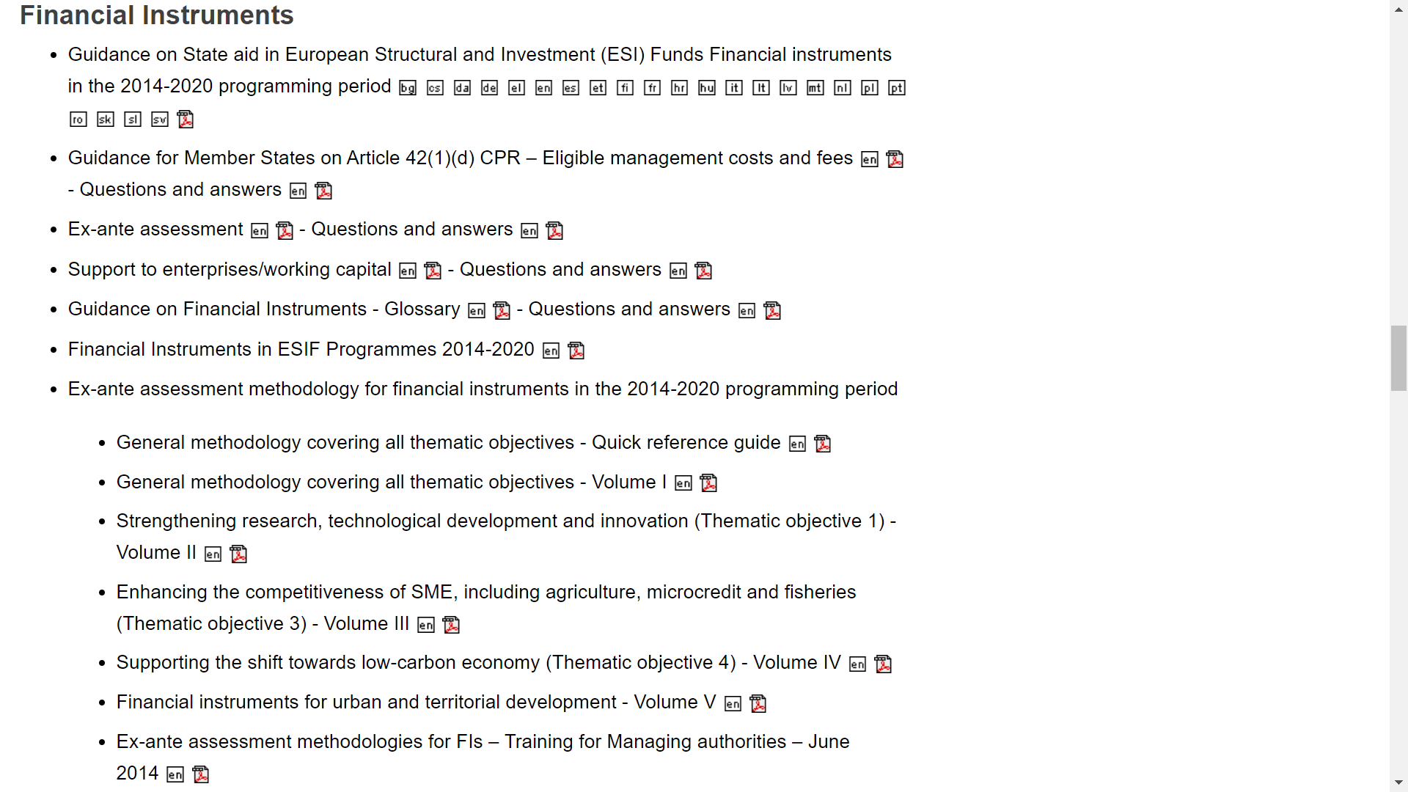
Le linee guida EGESIF
16
Notes:
16

Slide 17
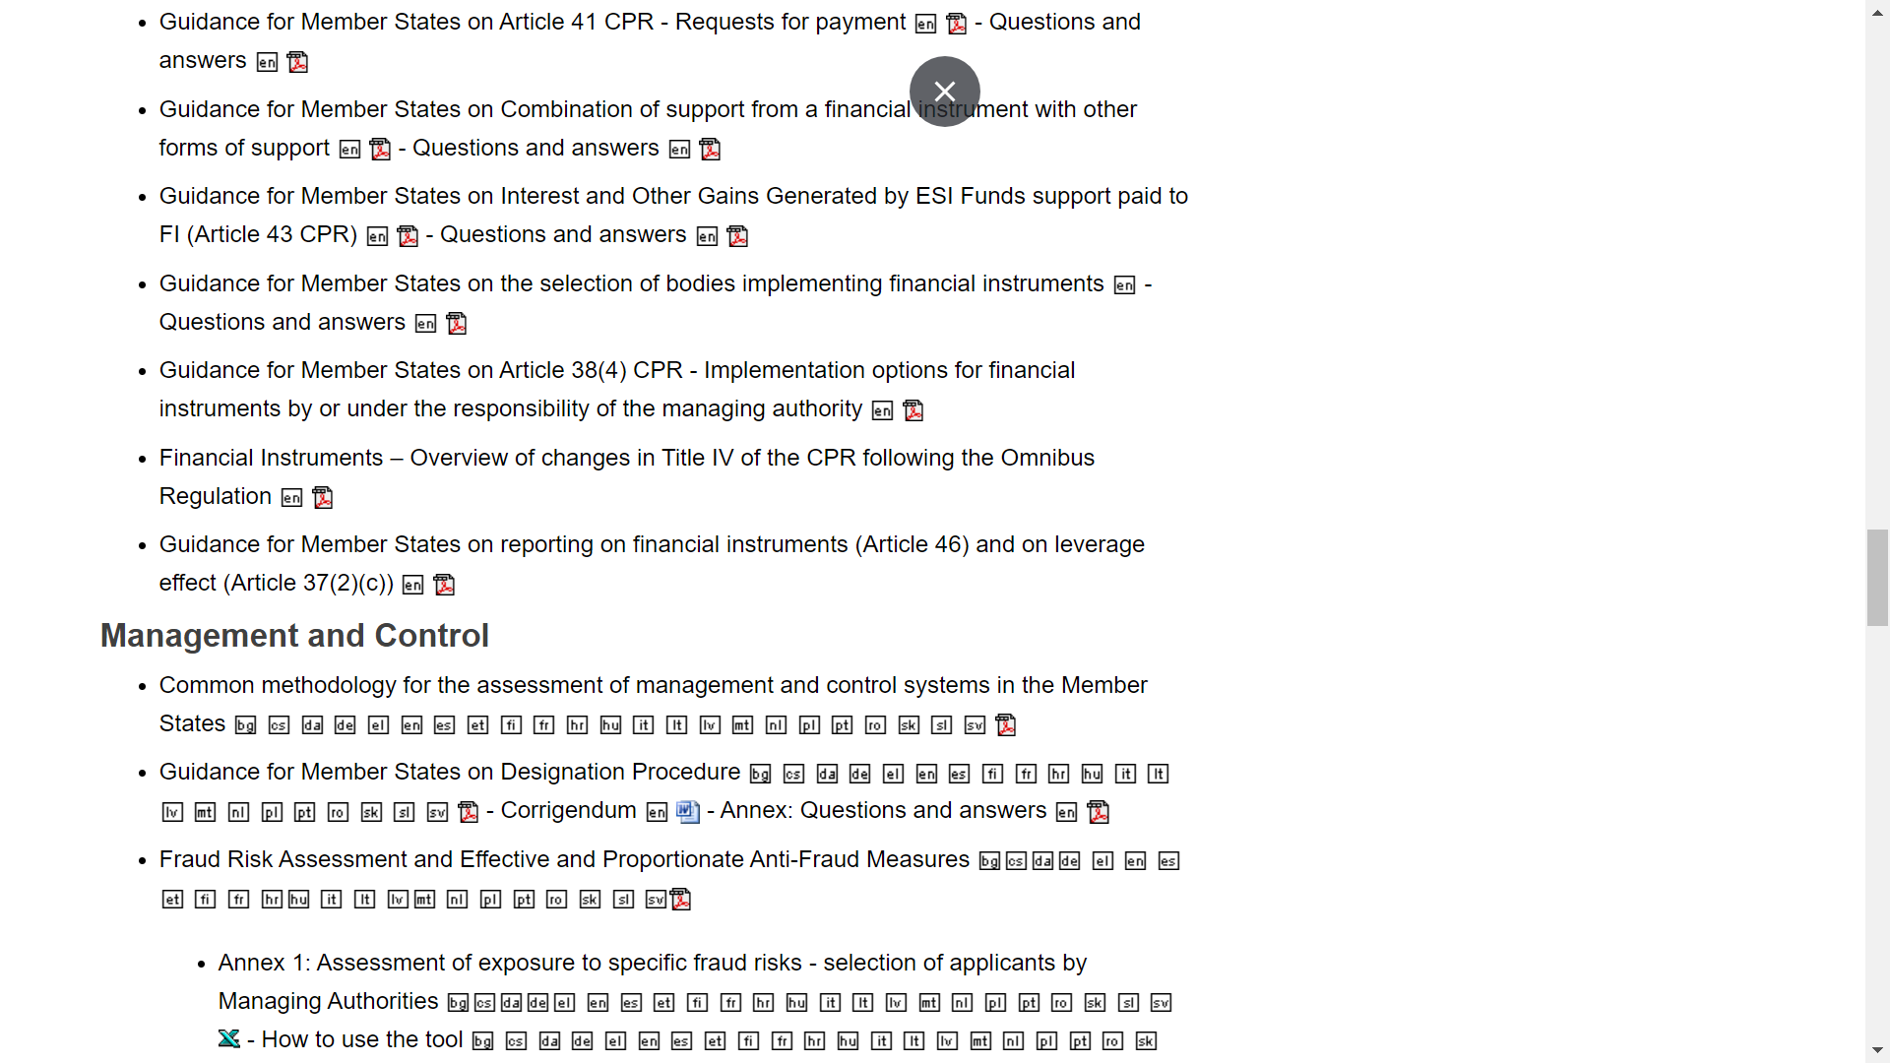
Le linee guida EGESIF
17
Notes:
17

Slide 18
Gli strumenti finanziari
(34) Gli strumenti finanziari sono sempre più importanti dato il loro effetto moltiplicatore sui fondi SIE, la loro capacità di associare diverse forme di risorse pubbliche e private a sostegno di obiettivi di politiche pubbliche e poiché le forme di rotazione dei mezzi finanziari rendono tale sostegno più sostenibile a lungo termine.
(35) Gli strumenti finanziari sostenuti dai fondi SIE dovrebbero essere usati per rispondere a specifiche esigenze di mercato in modo efficace sotto il profilo dei costi, conformemente agli obiettivi dei programmi, evitando di ridurre i finanziamenti privati. La decisione di finanziare misure di sostegno tramite strumenti finanziari dovrebbe quindi essere adottata sulla base di una valutazione ex ante che ha stabilito evidenza di fallimenti del mercato o condizioni di investimento non ottimali e il valore stimato e l'ambito delle necessità di investimento pubblico.
18
Notes:
18

Slide 19
Gli strumenti finanziari
Gli elementi essenziali delle valutazioni ex ante dovrebbero essere chiaramente definiti nel presente regolamento. Vista l'articolazione dettagliata della valutazione ex ante, è opportuno definire disposizioni che consentano di eseguire la valutazione dell'attuazione ex ante per fasi e di procedere all'aggiornamento e alla valutazione ex ante nel corso dell'attuazione.
(36) Gli strumenti finanziari dovrebbero essere concepiti e attuati in modo da promuovere una notevole partecipazione degli investitori privati e delle istituzioni finanziarie, sulla base di un'adeguata condivisione dei rischi. Per risultare abbastanza interessanti da attrarre i privati, è essenziale che gli strumenti finanziari siano concepiti e attuati in modo flessibile. Le autorità di gestione dovrebbero quindi decidere in merito alle forme di attuazione degli strumenti finanziari più appropriate per rispondere ai bisogni specifici delle regioni beneficiarie, conformemente agli obiettivi del programma interessato, ai risultati della valutazione ex ante e alle norme in vigore in materia di aiuti di Stato.
19
Notes:
19

Slide 20
Gli strumenti finanziari
Se del caso, detta flessibilità dovrebbe comprendere la possibilità di riutilizzare parte delle risorse rimborsate nel corso del periodo di ammissibilità al fine di fornire una remunerazione preferenziale degli investitori privati o degli investitori pubblici operanti secondo il principio dell'economia di mercato. Una siffatta rimunerazione preferenziale dovrebbe tenere in conto le norme di mercato e assicurare che ogni aiuto di Stato sia conforme al diritto dell'Unione e nazionale applicabile e sia limitato all'importo minimo necessario a compensare la mancanza di capitale privato disponibile, tenendo conto della carenze del mercato o delle condizioni di investimento non ottimali.
20
Notes:
20

Slide 21
Gli strumenti finanziari
(37) Per tenere conto del carattere rimborsabile del sostegno fornito mediante gli strumenti finanziari e per allinearsi alle pratiche di mercato, il sostegno fornito dai fondi SIE ai destinatari finali sotto forma di investimenti azionari o quasi azionari, prestiti o garanzie, o altri strumenti di condivisione del rischio, dovrebbe poter riguardare la totalità dell'investimento effettuato dai destinatari finali, senza distinzione di costi relativi all'IVA. Di conseguenza, soltanto nei casi in cui gli strumenti finanziari siano abbinati a sovvenzioni, il modo in cui l'IVA viene presa in considerazione a livello del beneficiario finale dovrebbe essere rilevante ai fini della determinazione dell'ammissibilità della spesa connessa alla sovvenzione.
21
Notes:
21

Slide 22
Gli strumenti finanziari
(38) Potrebbe risultare giustificato, nei casi in cui taluni elementi di un investimento non inneschino rendimenti finanziari diretti, combinare gli strumenti finanziari con sovvenzioni, nei limiti consentiti dalle norme vigenti in materia di aiuti di Stato, affinché i progetti siano economicamente sostenibili. Dovrebbero essere stabilite condizioni specifiche che evitino in questo caso il doppio finanziamento.
(39) Al fine di garantire che le risorse assegnate agli strumenti finanziari in favore delle PMI raggiungano un reale massa critica efficace ed efficiente di nuovi finanziamenti del debito a favore delle PMI, dovrebbe essere possibile utilizzare tali risorse nell'intero territorio dello Stato membro interessato a prescindere dalle categorie cui appartengono le relative regioni. Tuttavia, nell'ambito della negoziazione dell'accordo di finanziamento tra lo Stato membro e la BEI dovrebbe altresì essere possibile un guadagno proporzionale a una regione o a un gruppo di regioni dello stesso Stato membro nel quadro di un unico programma nazionale dedicato mediante il contributo finanziario del FESR e del FEASR.
22
Notes:
22

Slide 23
Gli strumenti finanziari
(40) I contributi degli Stati membri dovrebbero essere distribuiti progressivamente nel corso degli anni 2014, 2015 e 2016 e l'ammontare dei versamenti dovuti dagli Stati membri alla BEI dovrebbe essere stabilito di conseguenza nell'accordo di finanziamento, in linea con le prassi bancarie standard e in un'ottica di ripartizione degli effetti agli stanziamenti di pagamento dei singoli anni.
(41) In presenza di operazioni di cartolarizzazione è opportuno garantire, al momento della chiusura del programma, che sia stata utilizzata per l'obiettivo riguardante il sostegno alle PMI almeno la somma corrispondente al contributo dell'Unione, in linea con i principi applicabili agli strumenti finanziari di cui al regolamento finanziario.
23
Notes:
23

Slide 24
Gli strumenti finanziari
(42) Le autorità di gestione dovrebbero avere la flessibilità per fornire risorse dei programmi agli strumenti finanziari istituiti a livello di Unione e gestiti direttamente o indirettamente dalla Commissione, o agli strumenti istituiti a livello nazionale, regionale, transnazionale o transfrontaliero e gestiti dall'autorità di gestione o sotto la sua responsabilità. Le autorità di gestione dovrebbero inoltre avere la possibilità di attuare direttamente gli strumenti finanziari, attraverso fondi esistenti o creati ex novo o fondi di fondi.
(43) Al fine di garantire dispositivi di controllo proporzionati e di salvaguardare il valore aggiunto degli strumenti finanziari, i destinatari finali non dovrebbero essere dissuasi da eccessivi oneri amministrativi. Gli organismi responsabili dell'audit dei programmi dovrebbero, innanzi tutto, effettuare audit a livello delle autorità di gestione e degli organismi che applicano lo strumento finanziario, compresi fondi di fondi.
24
Notes:
24

Slide 25
Gli strumenti finanziari
Tuttavia, possono verificarsi circostanze specifiche in cui la documentazione necessaria ai fini dell'esecuzione di tali audit non sia disponibile al livello delle autorità di gestione o al livello degli organismi che applicano lo strumento finanziario o i documenti non costituiscono una registrazione fedele ed esatta del sostegno fornito. In simili casi specifici è necessario stabilire talune disposizioni che consentano gli audit anche a livello dei destinatari finali.
(44) L'ammontare delle risorse versate in qualsiasi momento dai fondi SIE agli strumenti finanziari dovrebbe corrispondere all'importo necessario per realizzare gli investimenti previsti e i pagamenti ai destinatari finali, compresi i costi e le spese di gestione. Pertanto, le domande di pagamento intermedio dovrebbero essere scaglionate. L'importo da versare come pagamento intermedio dovrebbe essere soggetto a un massimale del 25% dell'importo totale dei contributi del programma impegnati a favore dello strumento finanziario nell'ambito del pertinente accordo di finanziamento, con i successivi pagamenti intermedi subordinati a una percentuale minima degli effettivi importi inseriti in precedenti domande di pagamento spesi in quanto spesa ammissibile.
25
Notes:
25

Slide 26
Gli strumenti finanziari
(45) È necessario definire norme specifiche riguardanti gli importi da accettare come spese ammissibili alla chiusura di un programma, per garantire che le risorse versate dai fondi SIE, compresi i costi e le spese di gestione, siano effettivamente usate per gli investimenti ai destinatari finali. Le norme dovrebbero essere abbastanza flessibili da rendere possibile il sostegno a strumenti azionari a vantaggio delle imprese destinatarie e, pertanto, dovrebbero tenere in conto talune caratteristiche specifiche degli strumenti azionari per le imprese, quali le pratiche di mercato in connessione con la concessione di finanziamenti di follow-up nel settore dei fondi di capitale di rischio. Conformemente alle condizioni enunciate nel presente regolamento, le imprese destinatarie dovrebbero poter beneficiare di un sostegno continuo dai fondi SIE per tali strumenti dopo il termine del periodo di ammissibilità.
26
Notes:
26

Slide 27
Gli strumenti finanziari
(46) È altresì necessario stabilire norme specifiche riguardanti il reimpiego delle risorse imputabili al sostegno da parte dei fondi SIE fino alla fine del periodo di ammissibilità e stabilire ulteriori norme riguardanti l'impiego delle risorse ancora disponibili dopo la fine del periodo di ammissibilità.
(47) Come norma generale, il sostegno dei fondi SIE non dovrebbe essere utilizzato per finanziare investimenti già materialmente completati o realizzati alla data della decisione di investimento. Tuttavia, per quanto riguarda gli investimenti in infrastrutture destinate a sostenere lo sviluppo urbano o il risanamento urbano o investimenti analoghi in infrastrutture allo scopo di diversificare attività non agricole in zone rurali, un determinato importo di sostegno potrebbe risultare necessario per riorganizzare il portafoglio di debiti collegati a componenti infrastrutturali di un nuovo investimento. In simili circostanze dovrebbe essere possibile utilizzare il sostegno dei fondi SIE per riorganizzare il portafoglio di debiti fino a non più del 20% dell'importo totale del sostegno al programma dallo strumento finanziario all'investimento.
27
Notes:
27

Slide 28
Definizioni
"Operazione": nel contesto degli strumenti finanziari, un'operazione è costituita dai contributi finanziari di un programma agli strumenti finanziari e dal successivo sostegno finanziario fornito da tali strumenti finanziari.
"Beneficiario": nell’ambito degli strumenti finanziari, l’organismo che attua lo strumento finanziario ovvero, se del caso, il fondo di fondi.
"Fondo di fondi": un fondo istituito con l'obiettivo di fornire sostegno mediante un programma o programmi a diversi strumenti finanziari. Qualora gli strumenti finanziari siano attuati attraverso un fondo di fondi, l'organismo che attua il fondo di fondi è considerato l'unico beneficiario.
"Destinatario finale": una persona fisica o giuridica che riceve sostegno finanziario da uno strumento finanziario.

Slide 29
I benefici degli strumenti finanziari

Slide 30
Cosa sono gli Strumenti Finanziari
Gli Strumenti Finanziari (SF) sono delle misure di sostegno finanziario dell'Unione Europea fornite per conseguire uno o più obiettivi strategici specifici dell'Unione.
Tramite gli SF le risorse messe a disposizione dell’Unione Europea con i Fondi Strutturali vengono trasformate in prodotti finanziari quali, ad esempio, prestiti, garanzie, capitale azionario e altri meccanismi di assunzione del rischio, eventualmente associati a supporto tecnico, abbuoni di interesse o abbuoni di commissioni di garanzia nell’ambito della stessa operazione.
Lo scopo principale degli SF consiste nel supportare progetti che sono economicamente e finanziariamente sostenibili, quindi gli interventi in grado di rimborsare le risorse ottenute.
L’obiettivo dell’Unione Europea è quello di creare un fondo rotativo in grado quindi di rigenerarsi ed autoalimentarsi (in caso di remunerazione del capitale) in modo da poter riutilizzare le stesse risorse più volte per lo sviluppo del territorio

Slide 31
Cosa sono gli Strumenti Finanziari
Gli SF non sostituiscono i finanziamenti a fondo perduto ma possono essere integrati a tali fondi (finanziamento congiunto).
Gli SF dovrebbero essere utilizzati per sostenere investimenti che pur essendo finanziariamente sostenibili non sono appetibili per il mercato;
La Commissione Europea (CE) dopo una fase di sperimentazione incoraggia le Autorità di Gestione (AdG) ad un maggior utilizzo degli strumenti finanziari, fornendo nuove opportunità di finanziamento rispetto ai precedenti periodi di programmazione ma fissando regole più rigide per assicurarne il corretto utilizzo.

Slide 32
Cosa sono gli Strumenti Finanziari
L’applicazione degli SF per l’impiego delle risorse del FESR esiste dal 1994.
Fino al 2006 si è fatto un uso molto limitato degli SF, concentrando le risorse su strumenti di fondo perduto
Il periodo di programmazione 2007- 2013 è stato il primo nel quale si è fatto un grande uso degli SF, ampliando il numero, la varietà, gli scopi, e le risorse allocate. Alla fine del 2013:
  Sono stati creati più di 900 SF,
  Più di 14 miliardi di Euro sono stati utilizzati per capitalizzare questi strumenti finanziari.
Gli SF sono stati utilizzati in modo particolare per azioni di supporto alle PMI (principalmente prestiti e garanzie), ma anche per finanziare opere infrastrutturali.
Nella programmazione 2014 – 2020 il loro utilizzo è stato esteso a tutti e cinque i fondi (FESR, FSE, Fondi di Coesione, Fondo Europeo Agricolo per lo Sviluppo Rurale, Fondo Europeo per gli Affari Marittimi e la Pesca) ed a tutti gli obiettivi tematici.

Slide 33
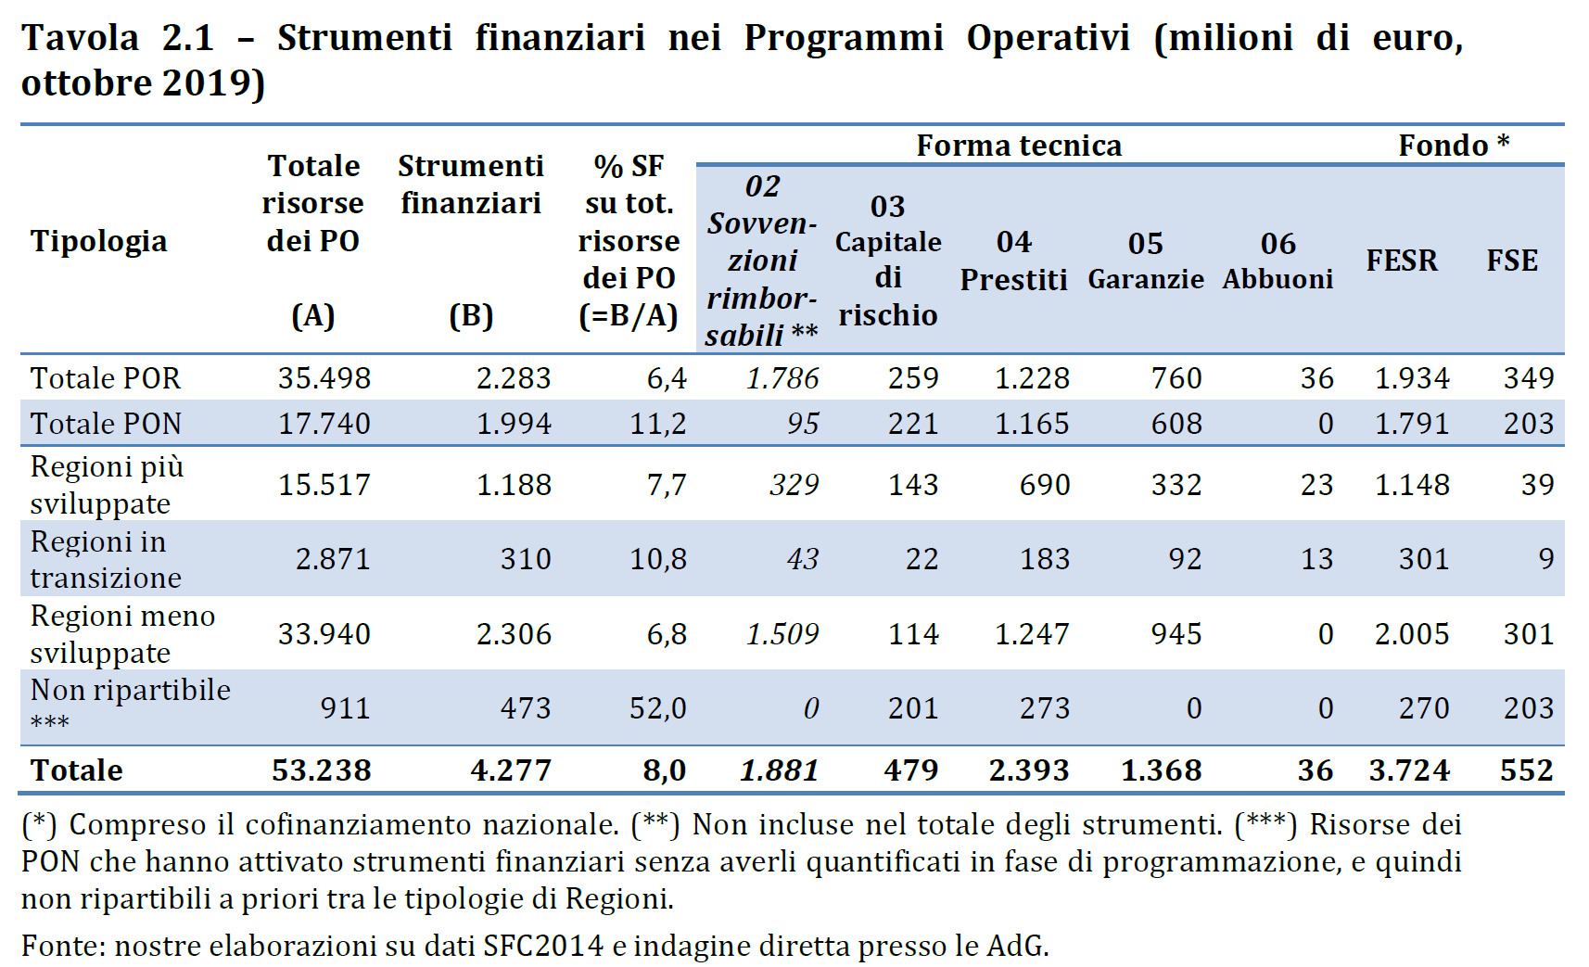
Strumenti finanziari PO 2014/2020

Slide 34
Vantaggi degli Strumenti Finanziari
Capacità di incidenza sui fallimenti di mercato creditizio, favorendo la realizzazione di progetti altrimenti non perseguibili;
Creazione di un effetto leva inteso sia come possibilità di attrarre investitori privati e pubblici in settori prioritari per la UE;
Possibilità di reinvestimento: terminato un ciclo di investimento, le risorse rimborsate possono essere reinvestite dal soggetto gestore per nuovi progetti di sviluppo;
Investimento delle risorse pubbliche su progetti più efficienti: vengono finanziati i progetti che hanno una maggiore probabilità di operare e sopravvivere nel tempo, ripagando il capitale investito e producendo effetti sociali;
Processi di selezione sono più efficaci: i soggetti pubblici gestori delle risorse possono beneficiare dell’esperienza di soggetti intermediari specializzati, con vantaggi in termini di criteri di selezione, tempistiche, monitoraggio, ecc.);
Diversificazione degli strumenti di finanziamento: gli SF permettono di offrire modalità di finanziamento differente dal classico contributo in conto capitale.

Slide 35
Vantaggi degli Strumenti Finanziari
il ricorso agli strumenti finanziari garantiscono:
la rotatività delle risorse, che consiste nella particolare strutturazione che prevede la restituzione delle somme erogate (o poste a garanzia) dallo SF e il riutilizzo delle medesime nel fondo stesso;
la possibilità di raggiungere importanti livelli di leva finanziaria, rappresentata dal rapporto tra il contributo pubblico e le risorse effettivamente destinate al progetto (generalmente maggiori);
l'opportunità, specialmente per le PA, di acquisire know how finanziario.

Slide 36
La rotatività degli strumenti finanziari
lo SF prevede il rimborso, da parte dei destinatari, delle risorse (generalmente incrementate di un tasso di interesse) e reimmesse nel fondo e riutilizzate per sostenere ulteriori investimenti o, al termine del ciclo di programmazione, reinvestite dalle Autorità di Gestione per un ulteriore utilizzo a beneficio dello stesso tipo di azione.
Le risorse degli SF, a differenza del contributo a fondo perduto, sono restituite consentendo il perpetuarsi delle misure finanziate, che si auto-sostengono.
Gli SF possono porsi a garanzia della sostenibilità economico-finanziaria per l'attuazione di diverse politiche e diversi progetti.
Lo SF da la possibilità di ipotizzare un ampliamento costante del numero dei destinatari del fondo, grazie ai rimborsi e agli interessi pagati dai destinatari.

Slide 37
La rotatività degli strumenti finanziari
responsabilizzazione dei beneficiari, che saranno incentivati a selezionare i progetti che garantiscono una maggiore possibilità di sopravvivere nel tempo e ripagare le risorse dello SF, nonché contenere il rischio di dell'utilizzo non coerente delle risorse pubbliche, più elevato in caso di sovvenzioni a fondo perduto.
La rotatività, se da un lato permette un migliore e crescente utilizzo delle risorse a disposizione per lo sviluppo territoriale, dall'altro orienta le progettualità nel medio-lungo periodo garantendo la sostenibilità degli interventi, non solo dal punto di vista economico ma anche con riferimento agli impatti sociali, in coerenza con le politiche definite dalla strategia di Europa 2020.

Slide 38
La leva finanziaria
la leva finanziaria permette un apporto maggiore di risorse sin dalle prime fasi dell'intervento, concretizzandosi in un effetto moltiplicatore che gli SF hanno sui fondi pubblici.
gli strumenti finanziari sono risorse veicolate dagli intermediari e dagli operatori finanziari, creando importanti partnership che permettono di ipotizzare cofinanziamenti finanziari che si concretizzano in ulteriori addizionalità di risorse private che amplificano la capacità d'incidenza di questi strumenti.
Lo SF, può richiedere inoltre che i destinatari garantiscano, a loro volta, una compartecipazione incrementando ulteriormente l’investimento.
La sommatoria dei differenti livelli di compartecipazione permette di ottenere un importante livello di leva finanziaria stimato da un'analisi della Commissione europea che illustra come per ciascun euro di investimento pubblico in capitale di rischio siano stati corrisposti fino a 3,4 euro d'investimento complessivo a favore delle imprese, e per ogni euro pubblico stanziato in garanzie e prestiti rispettivamente 7,5 e 2 euro in prestiti per i beneficiari finali.

Slide 39
La leva finanziaria
Il perseguimento di un livello accettabile di leva finanziaria comporta:
la possibilità di intervento con intensità di aiuto pubblico più contenute rispetto al fondo perduto
la riduzione dei potenziali effetti distorsivi sui mercati dei contributi pubblici
la ricerca della leva finanziaria permette una ripartizione dei rischi connessi ai progetti, con la conseguente riduzione dei rischi a carico dei finanziatori e la possibilità di dare un contributo all'allocazione della liquidità inutilizzata e ferma nei mercati finanziari per il finanziamento di progettualità a supporto dello sviluppo.

Slide 40
Il trasferimento del know how
L'implementazione e la gestione di SF, nell'ambito delle politiche di coesione, determina l'implementazione di un sistema di governance tra operatori finanziari e PA garantendo la partecipazione effettiva dei diversi portatori d'interesse al processo di definizione delle policy.
Il coinvolgimento dei beneficiari privati e degli intermediari finanziari comporta il trasferimento di un enorme patrimonio di know how dal settore pubblico al settore privato e viceversa.
A livello sistemico, si registra in diversi casi una crescita delle competenze che porta a processi di selezione progettuale più efficaci, con vantaggi in termini di criteri di selezione, tempistiche e controllo dello stato di attuazione e degli impatti socio-economici dei singoli progetti.

Slide 41
Le PRINCIPALI forme di strumenti finanziari

Slide 42
Prestiti
Definizione: «Un accordo ai sensi del quale il mutuante è tenuto a mettere a disposizione del mutuatario una somma convenuta di denaro per un periodo di tempo concordato e in forza del quale il mutuatario è tenuto a ripagare tale importo entro il termine concordato».
I prestiti sono quindi dei finanziamenti a favore di un soggetto che devono essere rimborsati secondo un programma prefissato. Gli SF supportano progetti ed iniziative offrendo prestiti a tassi di interessi più bassi e periodi di restituzione del prestito più lunghi rispetto al mercato.

Slide 43
Prestiti

Slide 44
Garanzie
Definizione: «Impegno scritto ad assumersi, in parte o nella sua interezza, la responsabilità del debito o dell'obbligazione di un terzo o del risultato positivo da parte di un terzo dei propri obblighi nel caso di un evento che inneschi tale garanzia, come un inadempimento del prestito».
Gli strumenti di garanzia forniscono una «garanzia» a un prestatore che il loro capitale sarà rimborsato in tutto o in parte se un mutuatario è inadempiente sul loro prestito. Il fornitore della garanzia sarà idoneo a coprire la mancanza o il default del debito del debitore.

Slide 45
Garanzie

Slide 46
Investimenti azionari - Equity
Definizione: «il conferimento di capitale a una impresa, investito direttamente o indirettamente in contropartita della totale o parziale proprietà di quella stessa impresa laddove l'investitore azionario può assumere un certo controllo della gestione e condividere gli utili».
Lo strumento di equity può sostenere le imprese a coprire le spese di attività preliminari come la ricerca e lo sviluppo di prodotti fino a quando un prodotto o un servizio cominciano a generare ricavi

Slide 47
Investimenti azionari

Slide 48
Investimenti quasi-azionari
Definizione: «un tipo di finanziamento che si colloca tra investimento e debito e ha un rischio più elevato del debito privilegiato e un rischio inferiore rispetto al patrimonio di qualità primaria. Gli investimenti quasi azionari possono essere strutturati come debito, di norma non garantito e subordinato e in alcuni casi convertibile in azioni o azioni privilegiate».

Slide 49
La valutazione ex ante

Slide 50
La valutazione ex ante (art. 37 RDC)
I fondi SIE possono intervenire per sostenere strumenti finanziari nell'ambito di uno o più programmi, anche quando sono organizzati attraverso fondi di fondi, al fine di contribuire al conseguimento degli obiettivi specifici stabiliti nell'ambito di una priorità.
Gli strumenti finanziari sono attuati per sostenere investimenti che si prevede siano finanziariamente sostenibili e non diano luogo a un finanziamento sufficiente da fonti di mercato.
Il sostegno di strumenti finanziari è basato su una valutazione ex ante che abbia fornito evidenze sui fallimenti del mercato o condizioni di investimento subottimali, nonché sul livello e sugli ambiti stimati della necessità di investimenti pubblici, compresi i tipi di strumenti finanziari da sostenere.

Slide 51
La valutazione ex ante (art. 37 RDC)
Il sostegno di strumenti finanziari è basato su una valutazione ex ante che fornisca evidenze :
sui fallimenti del mercato o condizioni di investimento subottimali,
sul livello e sugli ambiti stimati della necessità di investimenti pubblici, compresi i tipi di strumenti finanziari da sostenere.
La valutazione ex ante è uno studio preventivo del contesto economico dove lo SF verrà implementato e serve per:
definire quale sia lo strumento di intervento più efficace tra le varie alternative possibili
assicurare che le risorse dei fondi SIE destinate agli Strumenti Finanziari siano in linea con quanto previsto negli strumenti di programmazione e permettano di conseguire i risultati programmati

Slide 52
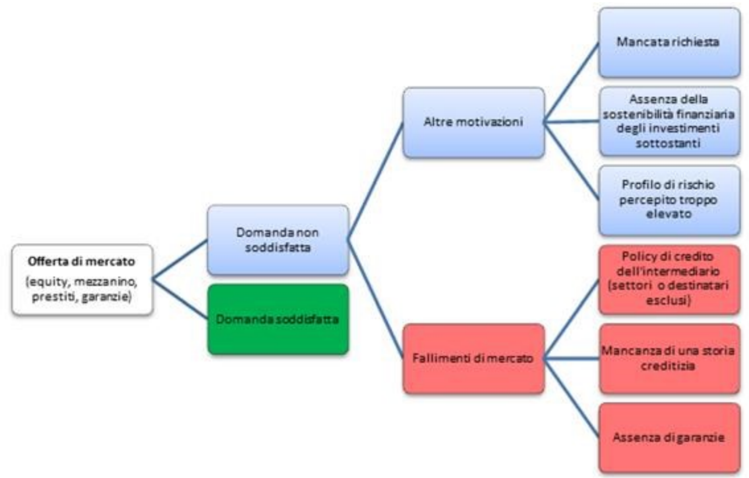
La valutazione ex ante (art. 37 RDC)
a) un'analisi dei fallimenti del mercato, delle condizioni di investimento subottimali e delle esigenze di investimento per settori strategici e obiettivi tematici o delle priorità di investimento da affrontare al fine di contribuire al raggiungimento di obiettivi specifici definiti nell'ambito di una priorità e da sostenere mediante strumenti finanziari;

Slide 53
La valutazione ex ante (art. 37 RDC)
b) una valutazione del valore aggiunto degli strumenti finanziari che si ritiene saranno sostenuti dai fondi SIE, della coerenza con altre forme di intervento pubblico che si rivolgono allo stesso mercato, delle possibili implicazioni in materia di aiuti di Stato, della proporzionalità dell'intervento previsto e delle misure intese a contenere al minimo la distorsione del mercato;

Slide 54
La valutazione ex ante (art. 37 RDC)
c) una stima delle risorse pubbliche e private aggiuntive che lo strumento finanziario ha la possibilità di raccogliere, fino al livello del destinatario finale (effetto moltiplicatore previsto), compresa, se del caso, una valutazione della necessità e dell’entità del trattamento differenziato, inteso ad attrarre risorse complementari da investitori che operano conformemente al principio dell’economia di mercato e/o una descrizione del meccanismo che sarà impiegato per stabilire la necessità e l'entità di tale trattamento differenziato, quale una procedura di valutazione competitiva o adeguatamente indipendente;

Slide 55
La valutazione ex ante (art. 37 RDC)
d) una valutazione delle lezioni tratte dall'impiego di strumenti analoghi e dalle valutazioni ex ante effettuate in passato dagli Stati membri, compreso il modo in cui tali lezioni saranno applicate in futuro;
e) la strategia di investimento proposta, compreso un esame delle opzioni per quanto riguarda le modalità di attuazione ai sensi dell'articolo 38, i prodotti finanziari da offrire, i destinatari finali e, se del caso, la combinazione prevista con il sostegno sotto forma di sovvenzioni;

Slide 56
La valutazione ex ante (art. 37 RDC)
f) un'indicazione dei risultati attesi e del modo in cui si prevede che lo strumento finanziario considerato contribuisca al conseguimento degli obiettivi specifici della pertinente priorità, compresi gli indicatori per tale contributo;
g) disposizioni che consentano di procedere, ove necessario, al riesame e all'aggiornamento della valutazione ex ante durante l'attuazione di qualsiasi strumento finanziario attuato in base a tale valutazione, se durante la fase di attuazione l'autorità di gestione ritiene che la valutazione ex ante non possa più rappresentare con precisione le condizioni di mercato esistenti al momento dell'attuazione.

Slide 57
La valutazione ex ante (art. 37 RDC)
Conclusioni
La valutazione ex ante è un documento chiave nella fase di costruzione e attuazione dello strumento finanziario.
La corretta impostazione della valutazione e delle analisi consente di affrontare tempestivamente alcuni problemi che potrebbero presentarsi nella fase di attuazione.
l'elemento centrale per la corretta costruzione dello strumento finanziario è l'analisi dei fallimenti di mercato e delle situazioni subottimali che consente di individuare un corretto dimensionamento dello strumento e le caratteristiche che dovrebbe possedere per rispondere alle esigenze dei destinatari.

Slide 58
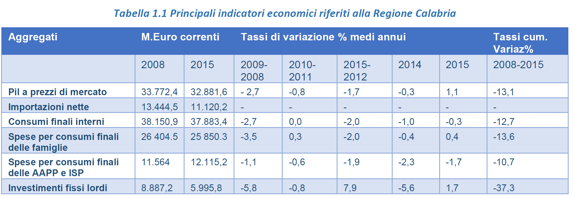
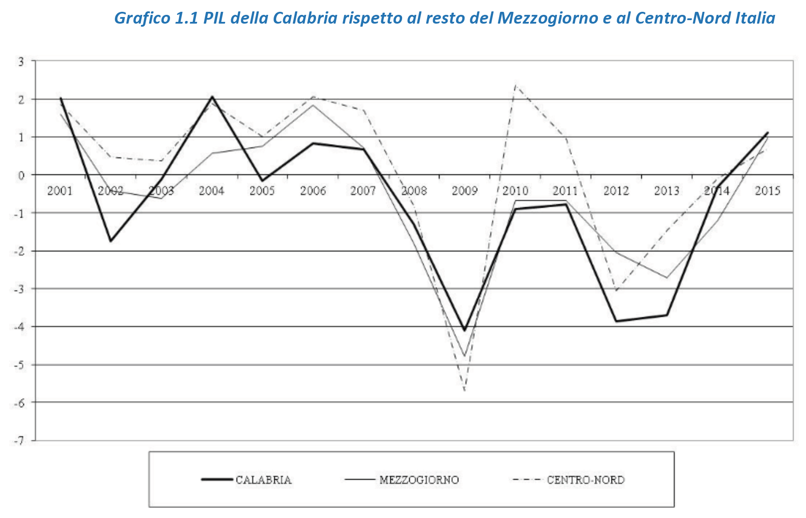
La valutazione ex ante del POR Calabria

Slide 59
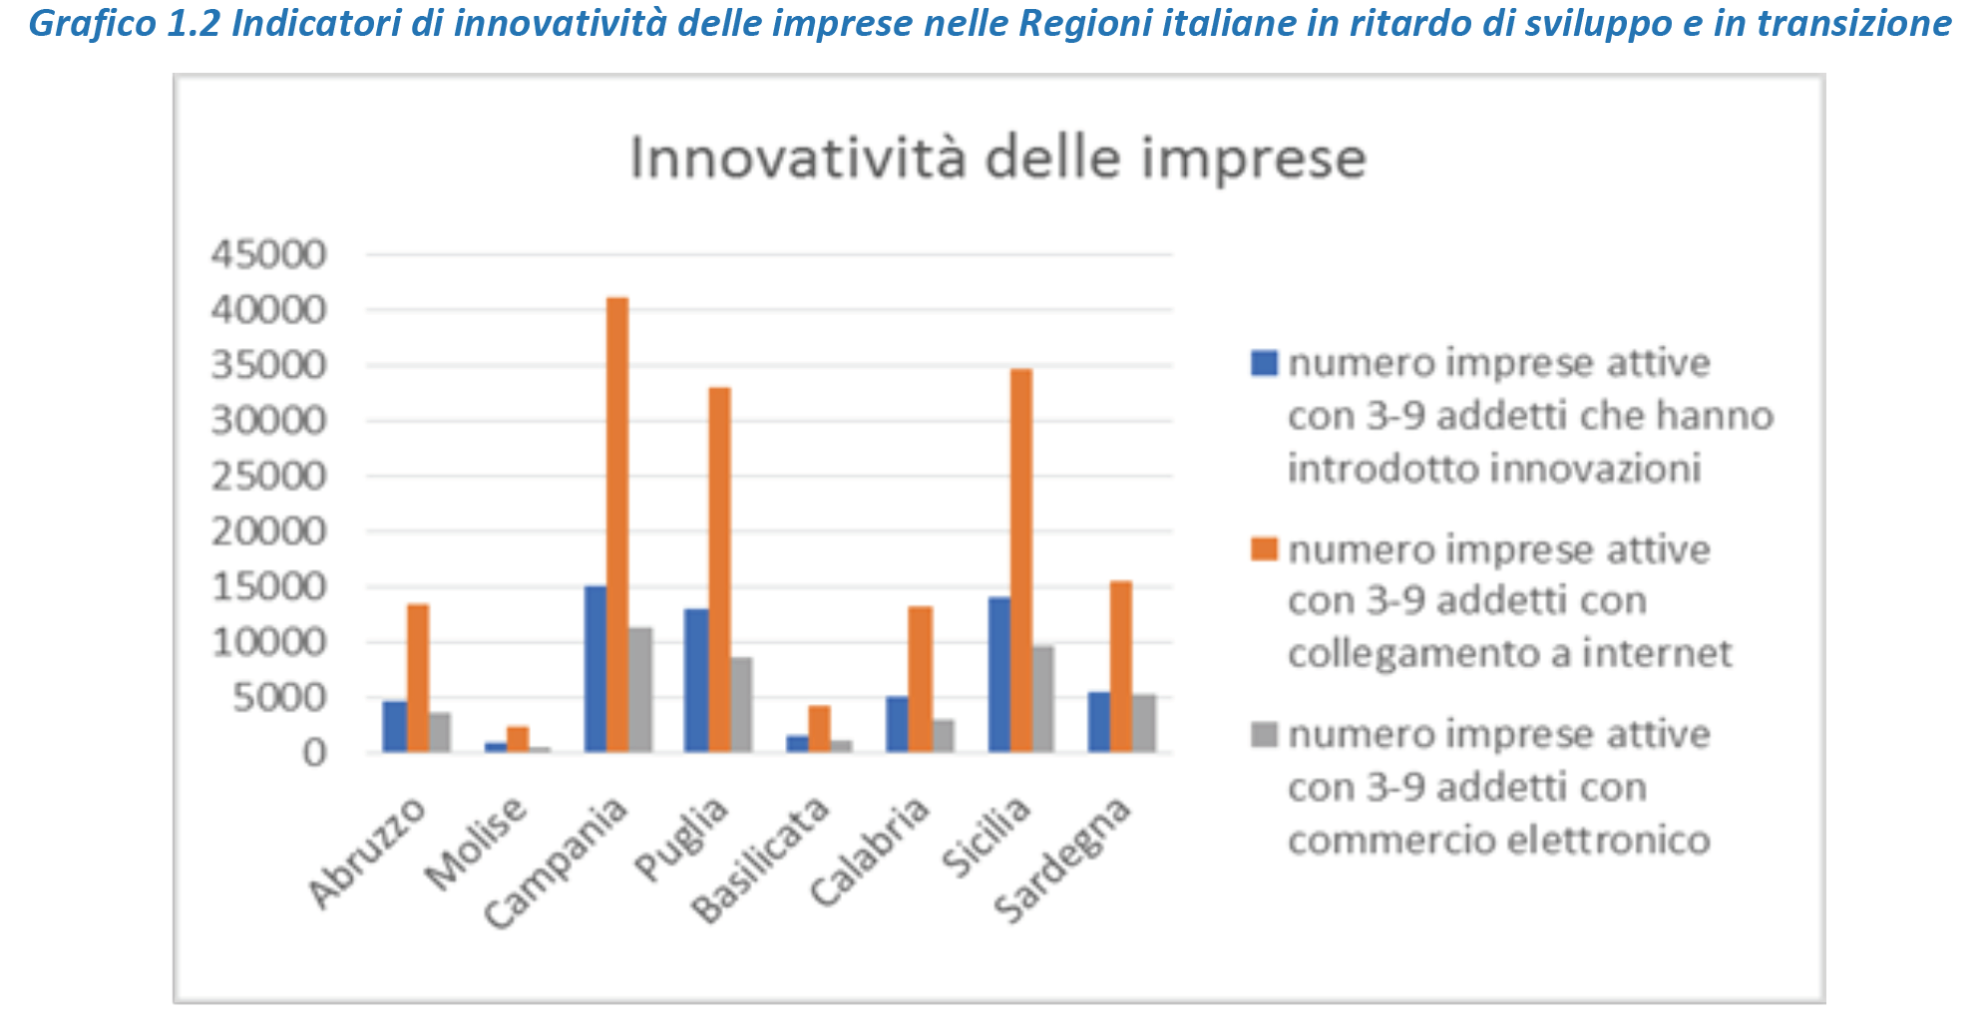
La valutazione ex ante del POR Calabria

Slide 60
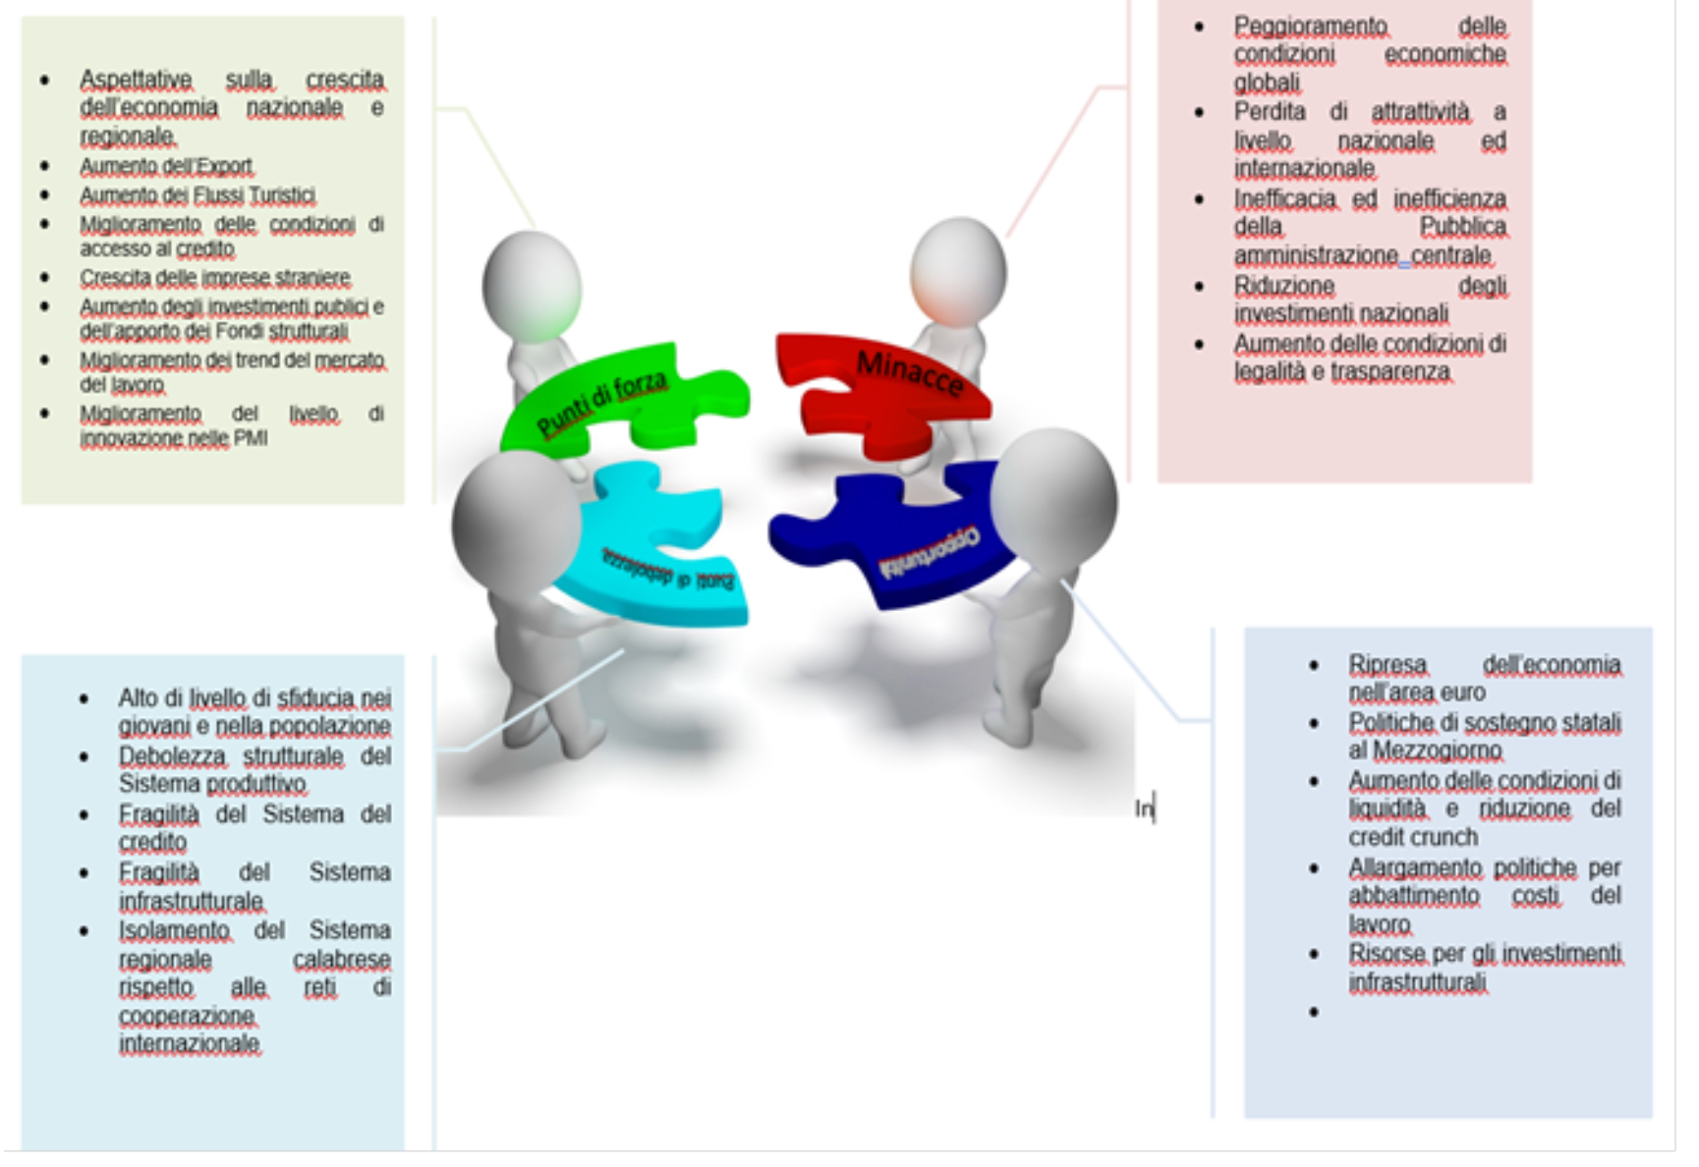
La valutazione ex ante del POR Calabria

Slide 61
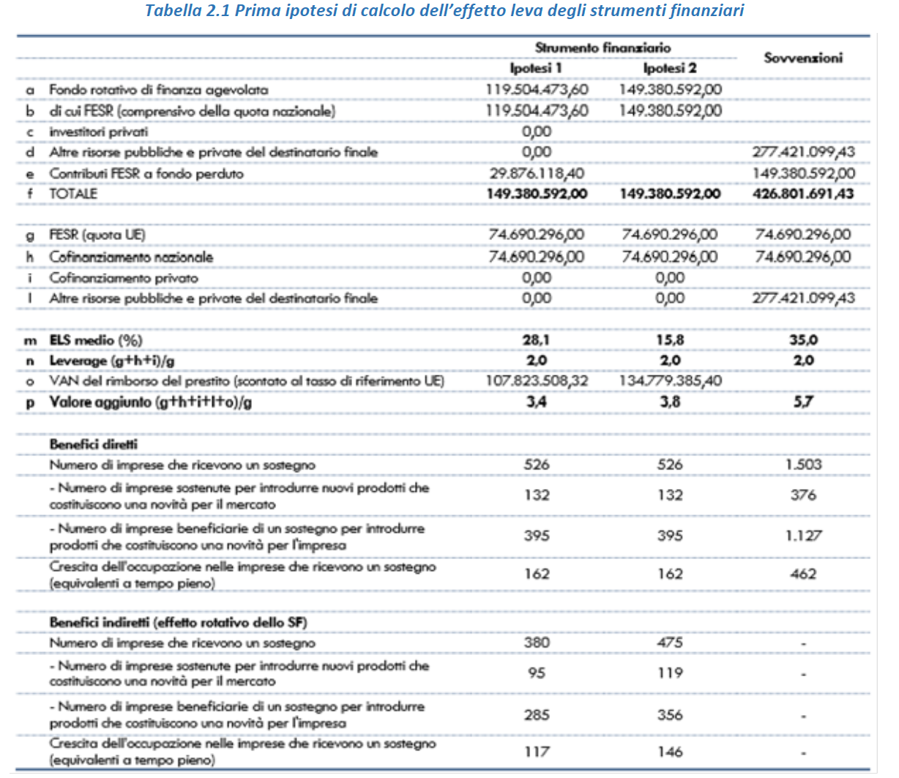
La valutazione ex ante del POR Calabria

Slide 62
­Selezione degli organismi che attuano lo strumento

Slide 63
Attuazione degli strumenti finanziari
Le autorità di gestione possono fornire un contributo finanziario a favore dei seguenti strumenti finanziari:
a) gli strumenti finanziari istituiti a livello dell'Unione, gestiti direttamente o indirettamente dalla Commissione;
b) gli strumenti finanziari istituiti a livello nazionale, regionale, transnazionale o transfrontaliero, gestiti dall'autorità di gestione o sotto la sua responsabilità;
c) gli strumenti finanziari che combinano tale contributo con prodotti finanziari della BEI nell’ambito del FEIS (Fondo europeo per gli investimenti strategici).

Slide 64
SF istituiti a livello nazionale
Le autorità di gestione possono fornire un contributo finanziario a favore dei seguenti strumenti finanziari:
a) strumenti finanziari che soddisfano i termini e le condizioni uniformi stabiliti dalla Commissione (Reg. 964/2014);
b) strumenti finanziari già esistenti o nuovi specificamente concepiti per conseguire gli obiettivi specifici definiti nell'ambito delle pertinenti priorità.

Slide 65
SF istituiti a livello nazionale
Le autorità di gestione può:
investire nel capitale di entità giuridiche nuove o già esistenti, comprese quelle finanziate da altri fondi SIE, incaricate dell'attuazione di strumenti finanziari coerenti con gli obiettivi dei rispettivi fondi SIE, che svolgeranno compiti di esecuzione; il sostegno a tali entità si limita agli importi necessari per attuare nuovi investimenti e coerenti con gli obiettivi del presente regolamento;
affidare compiti di esecuzione, tramite l’aggiudicazione diretta di un contratto:
i) alla BEI;
ii) a un’istituzione finanziaria internazionale in cui uno Stato membro detiene una partecipazione;
iii) a una banca o a un istituto di proprietà dello Stato costituiti come entità giuridiche che svolgono attività finanziarie su base professionale e soddisfano alcune specifiche condizioni.

Slide 66
SF istituiti a livello nazionale
c) affidare compiti di esecuzione a un altro organismo di diritto pubblico o privato, o
d) assumere direttamente compiti di esecuzione, in caso di strumenti finanziari costituiti esclusivamente da prestiti o garanzie. In tal caso l’autorità di gestione è beneficiaria.
Inoltre, i termini e le condizioni per i contributi dei programmi agli strumenti finanziari sono definiti in un documento strategico che sarà esaminato dal comitato di sorveglianza.

Slide 67
Condizioni per l’affidamento diretto a una banca o a un istituto di proprietà dello Stato (punto iii)
non vi è alcuna partecipazione diretta di capitali privati, a eccezione di forme di partecipazione di capitali privati prescritte dalle disposizioni legislative nazionali, in conformità dei trattati, che non comportano controllo o potere di veto né consentono l’esercizio di un’influenza determinante sulla banca o sull’istituto in questione, e a eccezione di forme di partecipazione di capitali privati che non conferiscono alcuna influenza sulle decisioni riguardanti la gestione corrente dello strumento finanziario sostenuto dai fondi SIE;
operano con un mandato pubblico, conferito dall’autorità competente di uno Stato membro a livello nazionale o regionale, che comprende, come parte o totalità dei loro compiti, lo svolgimento di attività di sviluppo economico che contribuiscono agli obiettivi dei fondi SIE;

Slide 68
Condizioni per l’affidamento diretto a una banca o a un istituto di proprietà dello Stato (punto iii)
svolgono, come parte o totalità dei loro compiti, attività di sviluppo economico che contribuiscono agli obiettivi dei fondi SIE in regioni, settori o ambiti strategici per i quali l’accesso ai finanziamenti da fonti di mercato non è generalmente disponibile o sufficiente;
operano senza l’obiettivo primario di massimizzare i profitti, ma garantiscono la sostenibilità finanziaria a lungo termine delle loro attività;
garantiscono che l’aggiudicazione diretta di un contratto non accordi alcun vantaggio diretto o indiretto ad attività commerciali attraverso misure adeguate conformemente al diritto applicabile;
sono soggetti alla vigilanza di un’autorità indipendente conformemente al diritto applicabile.

Slide 69
Intermediari finanziari
Gli organismi, quando attuano fondi di fondi, possono a loro volta affidare parte dell’attuazione a intermediari finanziari. Gli intermediari finanziari sono selezionati mediante procedure aperte, trasparenti, proporzionate e non discriminatorie, evitando conflitti d’interessi.
Gli organismi incaricati aprono conti fiduciari a proprio nome e per conto dell’autorità di gestione o configurano lo strumento finanziario come un capitale separato nell’ambito dell’istituzione. Nel caso di un capitale separato, è operata una distinzione contabile tra le risorse del programma investite nello strumento finanziario e le altre risorse disponibili nell’istituzione. Le attività detenute su conti fiduciari e tali capitali separati sono gestiti in conformità del principio della sana gestione finanziaria, applicando opportune norme prudenziali, e dispongono di adeguata liquidità.

Slide 70
­L’accordo di finanziamento

Slide 71
L’accordo di finanziamento
Individuata l'opzione di gestione considerata più idonea da parte dell'Autorità di Gestione tramite la valutazione ex-ante e dopo aver selezionato l'intermediario finanziario, è necessario procedere alla stipula dell'accordo di finanziamento.
L'Allegato IV del Regolamento (EU) 1303/2013 dispone quali siano i contenuti minimi degli accordi di finanziamento

Slide 72
L’accordo di finanziamento
  Per gli strumenti finanziari che vengono attuati direttamente dall’AdG (solo in caso di prestiti o garanzie), i termini e le condizioni per i contributi dei programmi agli strumenti finanziari sono definiti in un documento strategico esaminato dal comitato di sorveglianza.
  Negli altri casi, i termini e le condizioni per i contributi dei programmi agli strumenti finanziari sono definiti in accordi di finanziamento ai livelli seguenti:
  a) ove applicabile, tra i rappresentanti debitamente autorizzati dell'autorità di gestione e l'organismo che attua il fondo di fondi; e
  b) tra i rappresentanti debitamente autorizzati dell'autorità di gestione o, ove applicabile, l'organismo che attua il fondo di fondi e l'organismo che attua lo strumento finanziario.
72
Notes:
72

Slide 73
L’accordo di finanziamento
  L’accordo di finanziamento comprende:
  a) la strategia o la politica d'investimento compresi le modalità di attuazione, i prodotti finanziari da offrire, i destinatari finali che si intende raggiungere e, se del caso, la combinazione prevista con il sostegno sotto forma di sovvenzioni;
  b) un piano aziendale o documenti equivalenti per lo strumento finanziario da attuare, compreso l'effetto leva previsto;
  c) i risultati prefissati che lo strumento finanziario interessato dovrebbe raggiungere per contribuire agli obiettivi specifici e ai risultati della priorità pertinente;
  d) le disposizioni per il controllo dell'attuazione degli investimenti e dei flussi delle opportunità d'investimento, compresa la rendicontazione da parte dello strumento finanziario al fondo di fondi e/o all'autorità di gestione;
73
Notes:
73

Slide 74
L’accordo di finanziamento
  e) i requisiti in materia di audit, quali i requisiti minimi per la documentazione da conservare a livello dello strumento finanziario (e, se del caso, a livello del fondo di fondi), e i requisiti in relazione alla gestione delle registrazioni separate per le diverse forme di sostegno conformemente, compresi le disposizioni e i requisiti riguardanti l'accesso ai documenti da parte delle autorità di audit degli Stati membri, dei revisori della Commissione e della Corte dei conti europea, per garantire una pista di controllo chiara;
  f) i requisiti e le procedure per la gestione del contributo scaglionato previsto dal programma e per la previsione dei flussi delle opportunità di investimento, compresi i requisiti per la contabilità fiduciaria/separata;
  g) i requisiti e le procedure per la gestione degli interessi e altre plusvalenze generate, comprese le operazioni/ gli investimenti di tesoreria accettabili, e le responsabilità e gli obblighi delle parti interessate;
74
Notes:
74

Slide 75
L’accordo di finanziamento
  h) le disposizioni relative al calcolo e al pagamento dei costi di gestione sostenuti o delle commissioni di gestione dello strumento finanziario;
  i) le disposizioni relative al riutilizzo delle risorse imputabili al sostegno dei fondi SIE fino alla fine del periodo di ammissibilità;
  j) le disposizioni relative al reimpiego delle risorse imputabili al sostegno dei fondi SIE dopo la fine del periodo di ammissibilità conformemente all'articolo 45 e le modalità relative all'uscita di tali risorse dallo strumento finanziario;
  k) le condizioni di un eventuale ritiro o ritiro parziale dei contributi dei programmi erogati agli strumenti finanziari, compreso il fondo di fondi, se del caso;
75
Notes:
75

Slide 76
L’accordo di finanziamento
  l) le disposizioni volte a garantire che gli organismi di attuazione degli strumenti finanziari gestiscano detti strumenti in modo indipendente e conformemente alle norme professionali pertinenti, e agiscano nell'interesse esclusivo delle parti che forniscono i contributi allo strumento finanziario;
  m) le disposizioni relative alla liquidazione dello strumento finanziario.
  Inoltre, qualora gli strumenti finanziari siano organizzati mediante un fondo di fondi, l'accordo di finanziamento tra l'autorità di gestione e l'organismo che attua il fondo di fondi prevede altresì la valutazione e la selezione degli organismi che attuano gli strumenti finanziari, compresi inviti a manifestare interesse o procedure di appalti pubblici.
76
Notes:
76

Slide 77
Grazie per l’attenzione
Lorenzo Improta
Michele Nicolaj

